Slide 1
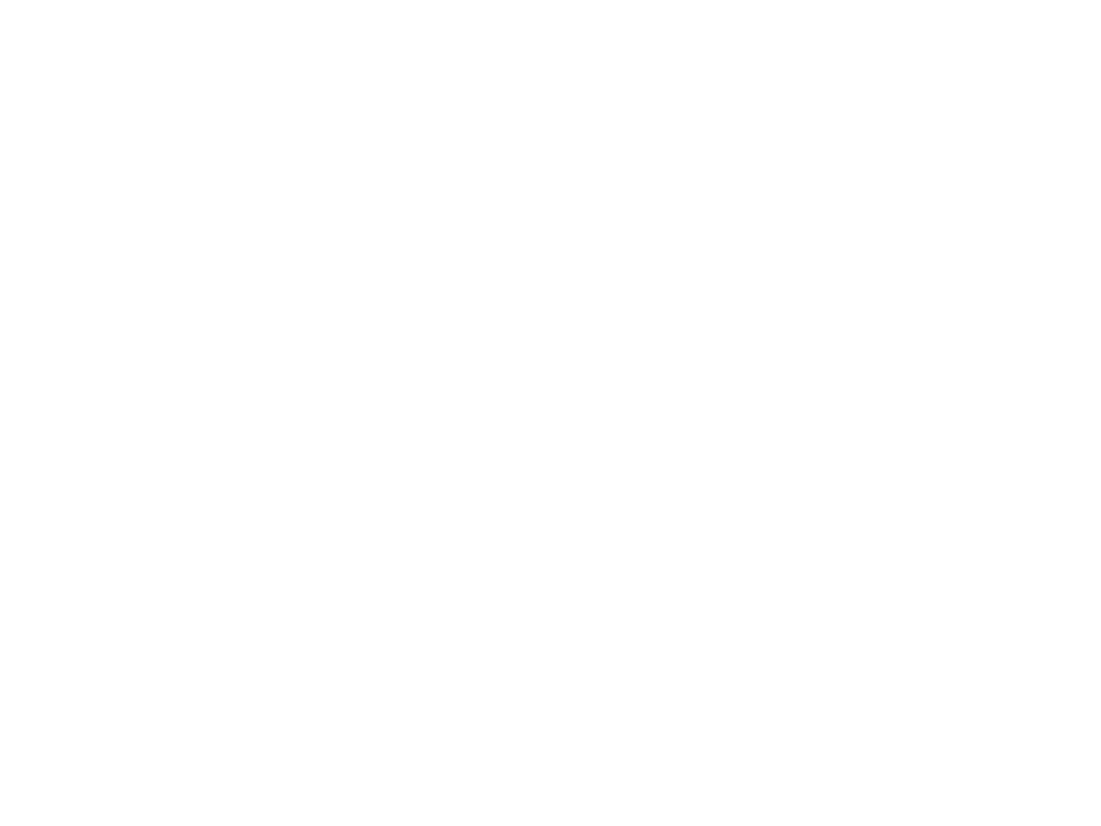

数据结构
<计算机科学与技术系>
教师：姜远
Email: jiangyuan@nju.edu.cn
Office: 计算机系918
2017.秋季

Slide 2
参考教材
教材:
数据结构（用面向对象方法与C++描述）, 殷人昆等
清华大学出版社
参考书：
Data Structure & Algorithm Analysis in C++
(美) Mark Allen Weiss
……

Slide 3
学期安排
每周2次课堂授课（每周4学时）
平时作业 + 课程实验
期中考试
课程大作业
期末考试

Slide 4
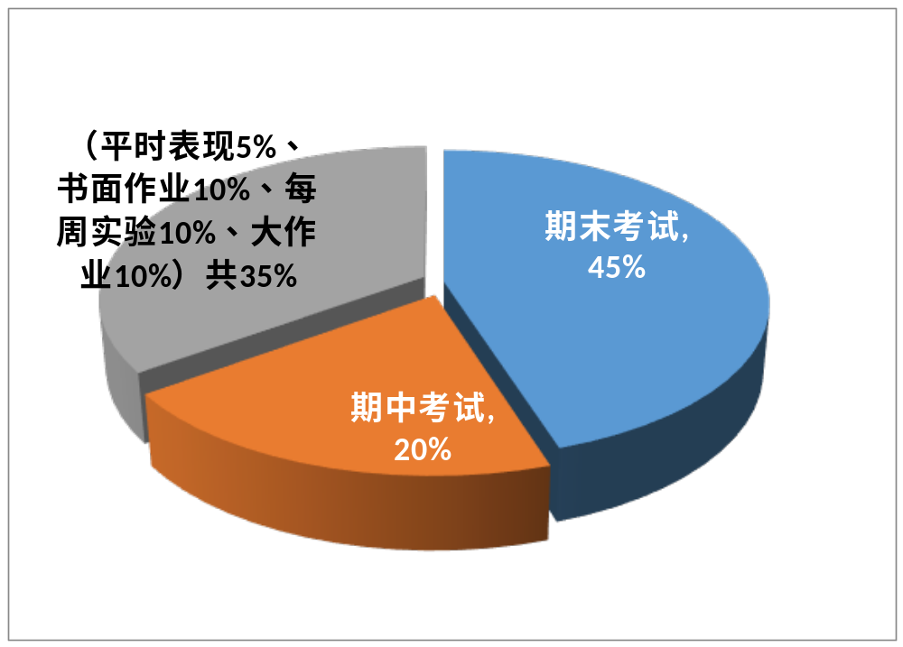
课程成绩

Slide 5
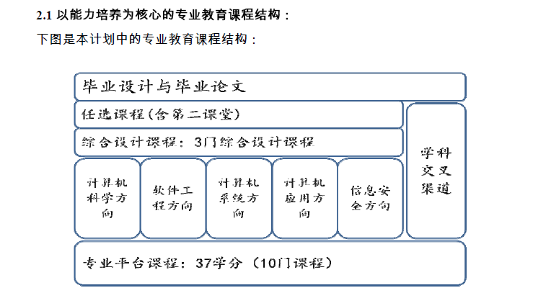
计算机本科教学计划中的数据结构定位
数据结构（4学分）
平台课程

Slide 6
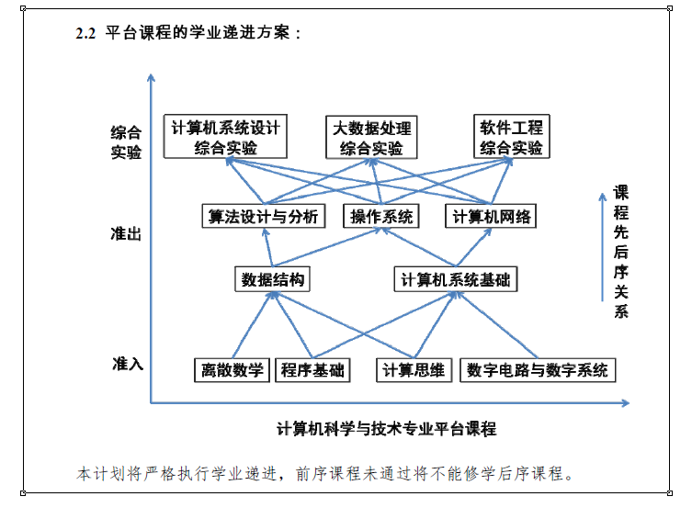

Slide 7

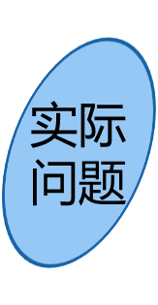
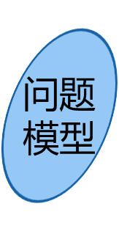
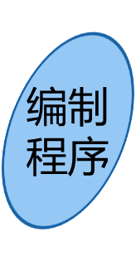
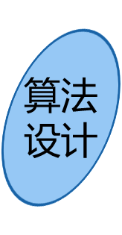
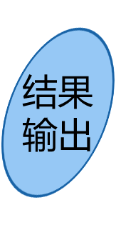
计算机求解问题过程步骤：
数据类型、逻辑结构
分析抽象
模型求解
数据逻辑运算
运行调试程序
编程
物理结构、运算实现

Slide 8
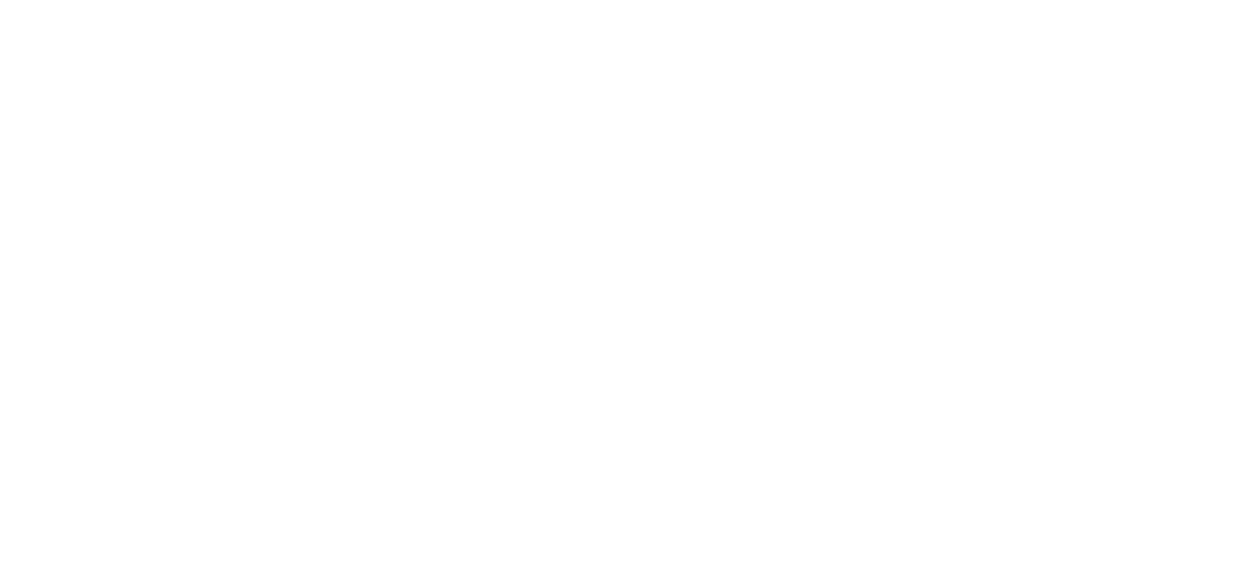
第一章 绪论
§1.1 数据结构的概念
早期：数值计算 ——
运算对象是简单的整型、实型或布尔类型数据
例如: 数值计算的程序设计问题
进行结构力学分析计算时，需要解线性代数方程组。

Slide 9
中后期：非数值计算 ——
处理对象是类型复杂的数据，数据元素之间的相互关系一般无法用数学方程式加以描述
例：

Slide 10
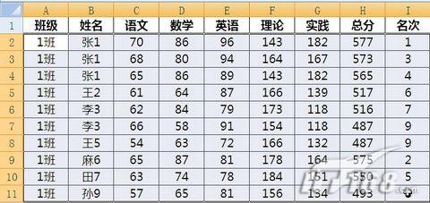
例1：“学生”表格

Slide 11
例2：八皇后问题(用四皇后描述)
•
•
•
•
...
...
...
•
•
•
•
•
•
•
•
四皇后问题的状态树
...

Slide 12
例3：教学计划编排问题
课程编号 课程名称 先修课程
C₁ 计算机导论 无
C₂ 数据结构 C₁，C₄
C₃ 汇编语言 C₁
C₄ C程序设计语言 C₁
C₅ 计算机图形学 C₂，C₃，C₄
C₆ 接口技术 C₃
C₇ 数据库原理 C₂，C₉
C₈ 编译原理 C₄
C₉ 操作系统 C₂
（a）计算机专业的课程设置

Slide 13
C₆
C₃
C₅
C₁
C₂
C₉
C₄
C₈
C₇
（b）表示课程之间优先关系的有向图

Slide 14
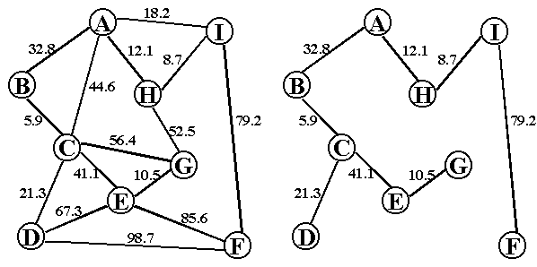
例4：城市的煤气管道问题
（a）结点间管道的代价 （b）最经济的管道铺设

Slide 15
描述这类非数值计算问题的数学模型不再是数学方程，而是诸如表、树、图之类的数据结构。
数据结构是一门研究（非数值计算的）程序设计问题中所出现的计算机操作对象以及它们之间的关系和操作的学科。

Slide 16
课程学习前掌握的基本概念：
  数据
  数据元素（数据成员）
  数据对象

Slide 17
数据：数据是信息的载体，是描述客观事物的数、字符、以及所有能输入到计算机中，被计算机程序识别和处理的符号（数值、字符等）的集合。
数据元素（数据成员）: 是数据的基本单位。在不同的条件下，数据元素又可称为元素、结点、顶点、记录等。

Slide 18
数据对象：具有相同性质的数据元素（数据成员）的集合。
  整数数据对象 N = { 0, ±1, ±2, … }
  学生数据对象

Slide 19
数据元素: 数据中的一个“个体”，数据结构中讨论的基本单位
数据项：数据结构中讨论的最小单位
数据元素是数据项的集合（例：俱乐部成员表）
姓名 | 俱乐部名称 | 出生日期 |  |  | 入队日期 | 职位 | 业绩
 |  | 年 | 月 | 日

Slide 20
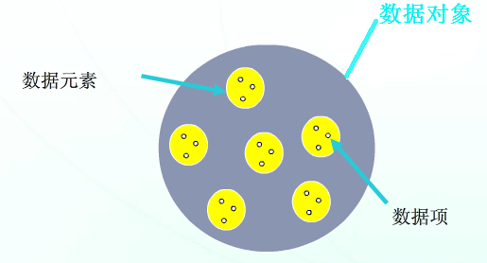

Slide 21
数据结构的形式定义
数据结构由某一数据对象及该对象中所有数据成员之间的关系组成。记为：
Data_Structure = {D, R}
其中，D是某一数据对象，R是该对象中所有数据成员之间的关系的有限集合。

Slide 22
例如：班级的数据结构
Class = (D, S)
数据集合：D = { a,b₁,…,b_{n},c₁,…c_{n},d₁,…d_{n}}
关系集合：S = { R₁, R₂ }
R1 = { <a, b₁>,<a, c₁>,<a, d₁>}
//班长-组长
R2 = { <b₁, b_{j}>, <c₁, c_{j}>, <d₁, d_{j}>
| j = 2, 3, …, n }
//组长-组员

Slide 23
a
b₁
c₁
d₁
b₂
b₃
…
b_{n}
c₂
c₃
…
c_{n}
d₂
d₃
…
d_{n}
班级Class的逻辑结构的图示

Slide 24
数据结构涉及三个方面：
1.数据的逻辑结构-----从用户视图看，是面向问题的。
2. 数据的物理结构-----从具体实现视图看，是面向计算机的。
3. 相关的操作及其实现。
Example:
学生表：逻辑结构-----线性表
物理结构-----数组, 链表
操作-----插入, 删除, 查找

Slide 25

例子：约瑟夫问题 （例：n = 8 m = 3）

Slide 26
数据的逻辑结构 ：环形表结构
数据的物理结构 ： 数组实现 / 链表实现
如何实现循环？
  ——将元素存放数组首尾相接，形成循环
  ——将元素存放链表首尾相接，形成循环

Slide 27

循环数组的实现：
  存放数组被当作首尾相接的表处理。
  下标加1时可从maxSize-1直接进到0,可用取模(余数)运算实现。
  t = (t +1) % maxSize;
循环链表的实现：

Slide 28
解Josephus问题的算法（循环链表实现）
#include <iostream.h>
#include “CircList.h”
template <class T, class E>
void Josephus(CircList<T, E>& Js, int n, int m) {
CircLinkNode<T, E> *p = Js.getHead(),
*pre = NULL;
int i, j;
for ( i = 0; i < n-1; i++ ) { //执行n-1次
for ( j = 1; j < m; j++) //数m-1个人
{ pre = p; p = p->link; }
cout << “出列的人是” << p->data << endl;

Slide 29
pre->link = p->link; delete p; //删去
p = pre->link;
}
};
void main() {
CircList<int, int> clist;
int i, n m;
cout << “输入游戏者人数和报数间隔 : ”;
cin >> n >> m;
for (i = 1; i <= n; i++ ) clist.insert(i, i); //约瑟夫环
Josephus(clist, n, m); //解决约瑟夫问题
}

Slide 30
数据结构包括“逻辑结构” 和“物理结构”两个方面(层次):
逻辑结构 是对数据成员之间的逻辑关系的描述，它可以用一个数据成员的集合和定义在此集合上的若干关系来表示;
物理结构 是逻辑结构在计算机中的表示和实现，故又称“存储结构” 。

Slide 31
逻辑结构和物理结构的关系
数据的逻辑结构是从逻辑关系（某种顺序）上观察数据，它是独立于计算机的；可以在理论上、形式上进行研究、推理、运算等各种操作。
数据的存储结构是逻辑结构在计算机中的实现，是依赖于计算机的；是数据的最终组织形式。
任何一个算法的设计取决于选定的逻辑结构；而算法的最终实现依赖于采用的存储结构。

Slide 32
映象
逻辑结构
物理结构
数据元素的映象：任何的数据元素在计算机中最终都是转化成一个二进制的位串。
关系的映象：…

Slide 33
关系的映象方法：
（关系对<x, y>）
1.顺序映象：
以相对的存储位置表示后继关系
例如:令 y 的存储位置和 x 的存储位置之间差一个常量 C，而 C 是一个隐含值，整个存储结构中只含数据元素本身的信息
x y

Slide 34
2.链式映象:
以附加信息(指针)表示后继关系
需要用一个和 x 在一起的附加信息（指针) 指示 y 的存储位置
y x

Slide 35
DS=数据的逻辑结构+存储结构+数据的运算
数据结构是以数据为加工对象，研究数据组织方式和相关操作方法的学问。也可以说：怎样去组织一批特定的数据。

Slide 36
数据结构的分类
线性结构：表、栈、队列
非线性结构
  层次结构： 树，二叉树，堆
  网状结构： 图
  其它：集合

Slide 37
线性结构
bin
dev
etc
lib
user
前驱
后继

Slide 38
非线性结构——层次结构
树 二叉树
1
1
2
3
4
2
3
5
6
7
8
9
10
4
5
6
11
12
13
14
7
8
9

Slide 39

堆（特殊的树结构）
12
1
11
9
2
5
7
10
6
1
6
3
10
7
3
5
4
8
2
8
9
4
11
12
“最大”堆 “最小”堆

Slide 40

非线性结构——群结构
16
1
2
1
2
21
5
19
6
3
11
6
6
3
33
14
6
5
4
5
4
18
图结构
网络结构

Slide 41
§1.2 数据结构的抽象形式
C语言中的数据类型
char int float double void
字符型 整型 浮点型 双精度型 无值
数据类型
定义：一组性质相同的值的集合, 以及定义于这个值集合上的一组操作的总称.

Slide 42
不同类型的变量，其所能取的值的范围不同，所能进行的操作不同。
例如：整型 (int)
值的范围是：-32768 ~ 32767（16位）
操作是：+，-，*，/，%

Slide 43
抽象数据类型 (ADTs: Abstract Data Types)
由用户定义，用以表示应用问题的数据模型
由基本的数据类型组成, 并包括一组相关的服务（或称操作）
支持了逻辑设计和物理实现的分离，支持封装和信息隐蔽
抽象：抽取反映问题本质的东西，忽略非本质的细节

Slide 44
抽象数据类型的两种视图：
设计者的角度：
根据问题来定义抽象数据类型所包含的信息，给出其相关功能的实现，并提供公共界面的接口。
用户的角度：
使用公共界面的接口对抽象数据类型进行操作，不需要考虑其物理实现。对于外部用户来说，抽象数据类型应该是一个黑盒子。

Slide 45
抽象数据类型ADT
ADT是一个数学模型和在模型上定义的操作的集合
ADT特点：
降低了软件设计的复杂性
提高了程序的可读性和可维护性
程序的正确性容易保证

Slide 46
自然数的抽象数据类型定义
ADT NaturalNumber is
objects: 一个整数的有序子集合,它开始于0,
结束于机器能表示的最大整数(MaxInt)。
Function: 对于所有的 x, y ∈ NaturalNumber;
False, True ∈ Boolean, +、-、<、==、=等都是可用的服务。
Zero( ) : 返回自然数0
NaturalNumber

Slide 47
IsZero(x) : if (x==0) 返回True
Boolean else 返回False
Add (x, y) : if (x+y<=MaxInt)返回 x+y
NaturalNumber else 返回MaxInt
Subtract (x, y) : if (x < y) 返回 0
NaturalNumber else 返回 x - y
Equal (x, y) : if (x==y) 返回True
Boolean else 返回 False
Successor (x) : if (x==MaxInt) 返回 x
NaturalNumber else 返回 x+1
end NaturalNumber

Slide 48
§1.3 作为ADT的C++类
面向对象的概念
面向对象 = 对象＋类＋继承＋通信
面向对象方法中类的定义充分体现了抽象数据类型的思想

Slide 49
用C++语言描述面向对象程序
C++的函数特征
C++的数据声明
C++的作用域
C++的类
C++的对象
C++的输入/输出
C++的函数
C++的参数传递
C++的函数名重载和操作符重载
C++的动态存储分配
友元(friend)函数
内联(inline)函数
结构(struct)与类
联合(Union)与类

Slide 50
§1.4 算法定义
什么是程序设计？
……
程序设计的实质是对确定的问题选择一种好的结构，加上设计一种好的算法。

Slide 51

Niklaus Wirth
（1984年Turing Prize）
《Data structure + Algorithm = Programming》
数据结构 + 算法 = 程序设计
问题的数学模型
为计算机处理问题编制一组指令集
处理问题的策略

Slide 52
算法：一个有穷的指令集，这些指令为解决某一特定任务规定了一个运算序列。
(算法是对特定问题求解步骤的一种描述)

Slide 53
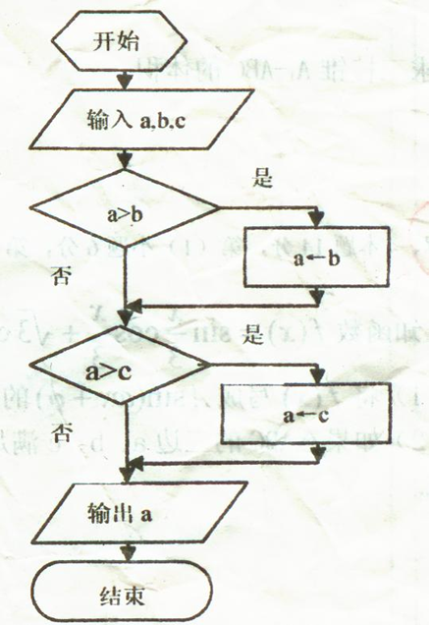
求两个正整数的最大公约数算法(设给定的两个正整数为m和n):
1.输入两个正整数m和n;
2.若m<n,则交换m和n;
3.以m减去n,令所得的差为r;
4.若r=0,则输出结果n,算法结束;否则,继续步骤3;
5.若r<n,则令m=n,n=r;否则令m=r,并返回步骤3继续进行.
算法的描述
常用的算法的描述方式：
自然语言
流程图 特定的表示算法的图形
符号
算法描述 伪语言 包括程序设计语言的三
大基本结构及自然语 言的一种语言
类语言 类似高级语言的语言，
例如，类PASCAL类
C语言
第 <number> 页

Slide 54
一个算法必须满足以下五个重要特性：
  输入 有0个或多个输入
  输出 有一个或多个输出(处理结果)
  确定性 每步定义都是确切、无歧义的
  有穷性 算法应在执行有穷步后结束
  有效性 每一条运算应足够基本

Slide 55
void Sort ( ) {
//按非递减顺序对ArraySize个关键码
//Element[0]～Element[ArraySize-1]排序
for ( int i = ArraySize -1; i > 0; i-- ) {
int j = MaxKey (0, i);
if ( j != i ) swap (j, i);
}
}

Slide 56
int MaxKey (const int low, const int high) {
//查找数组Element[low]～Element[high]中
//的最大值，函数返回其位置
int max = low;
for (int k = low+1, k <= high, k++)
if ( Element[max] < Element[k] )
max = k;
return max;
}

Slide 57
程序和算法的区别
程序 = 算法 ?
程序不一定满足有穷性，即不一定是算法。如操作系统。
程序中的指令必须是机器可执行的，而算法中的指令虽要求可执行，但不一定是“机器可执行”。

Slide 58
§1.5 算法性能分析与度量
算法的性能标准：
正确性
可使用性
可读性
效率
健壮性

Slide 59
算法的效率包括时间代价和空间代价，前者指的是算法执行时间；后者指的是算法执行过程中所需的最大存储空间。两者都与问题的规模有关。

Slide 60
算法效率的衡量方法：
后期测试
事前估计

Slide 61
算法的后期测试
在算法中的某些部位插装时间函数
time ( )
测定算法完成某一功能所花费的时间

Slide 62
算法的事前估计
算法的复杂性度量属于事前估计
  空间复杂度
    算法执行时所占用的存储空间
  时间复杂度
    算法执行时所耗费的时间

Slide 63
例 矩阵相乘
例
两个方阵相乘C_{n×n}=A_{n×n}×B_{n×n}
for(i=0;i<n;i++) //n+1
for(j=0;j<n;j++) { //n(n+1)
c[i][j]=0.; //n²
for(k=0;k<n;k++) //n²(n+1)
c[i][j]=c[i][j]+a[i][k]*b[k][j]; //n³
}
T(n)=(n+1)+n(n+1)+n²+n²(n+1)+n³=2n³+3n²+2n+1
一般地，我们将问题输入数据量(或初始数据量)的大小，或与之相关的某个量，称为问题的规模(Size)，并用一个整数 n 表示。
时间复杂度是规模 n 的函数，随问题规模的增长而增长。

Slide 64

时间复杂度的解析形式常常难求，或非常复杂。但问题规模较大时，复杂度表示式中实际上只有一些占主导地位的项有意义，其它低次项可忽略不计。所以通常用某些简单函数来近似表示其大致性能。
当问题的规模n趋向无穷大时，时间复杂度T(n)的数量级(阶)称为算法的渐近时间复杂度(Asymptotic Time Complexity)。
T(n)=2n³+3n²+2n+1=O(n³)
(大Ο记号):T(n) = O(f(n))
(表明，随着问题规模 n 的增长，算法执行时间的增长率和f(n)的增长率相同)

Slide 65
(1)若语句很少执行，且与规模无关，则可忽略不计。
(2)若所有语句都与规模无关，即使有上千条语句，其执行时间也不过是一个较大的常数，时间复杂度也只是O(n⁰)=O(1)。
(3)一般可只考虑与程序规模有关的频度最大的语句，如循环语句的循环体，多重循环的内循环等。
通常用Ο(1)表示常数计算时间。常见的渐进时间复杂度有：
O(1) <O(log₂n) < O(n) < O(nlog₂n ) < O(n² ) < O(n³) <O(2^{n} ) < O(3^{n}) < O(n!)

Slide 66
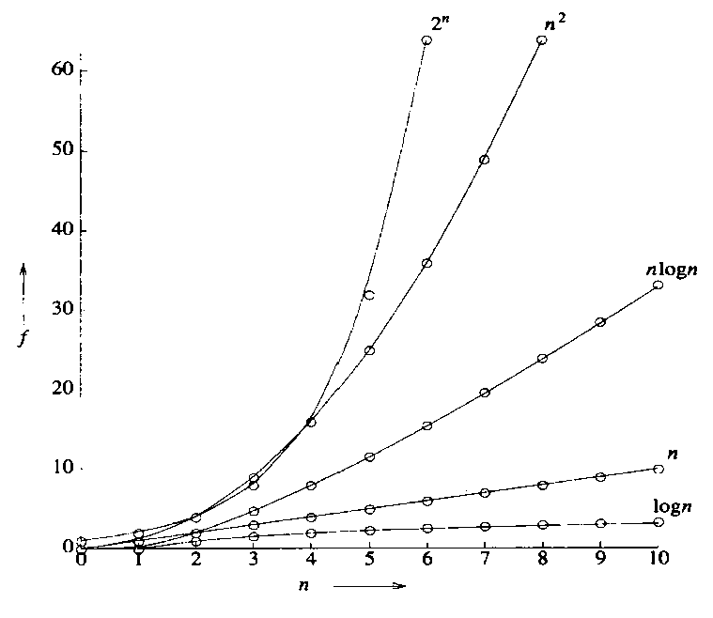

Slide 67
例 1：
例 2：
tmp=a;
a=b;
b=tmp;
sum=0;
for(i=1;i<=n;i++)
sum+=i;
O(1)
O(n)
例 3：
例 4：
sum=0;
for(i=1;i<=n;i*=2)
sum+=i;
sum=0;
for(i=1;i*i<=n;i++)
sum+=i;
例 5：
O(log₂n)
例 6：
O(n^{1/2})
sum=0;
for(i=0;i<n;i++)
for(j=0;j<n;j++)
A[i][j]=0;
sum=0;
for(i=0;i<n;i++)
for(j=0;j<=i;j++)
A[i][j]=0;
O(n²)
O(n²)

Slide 68
大O表示法: T(n) = O(f(n)) 的几条规则
加法规则 针对并列程序段
T(n, m) = T1 (n) + T2 (m)
= O(max (f (n), g (m)))
乘法规则 针对嵌套程序段
T (n, m) = T1 (n) * T2 (m)
= O(f (n)*g (m))
乘法规则中的常数无关项 O(C) → O(1)
T (n) = O( c * f(n)) = O(f(n))
Ο(1)表示常数计算时间

Slide 69
例1：两个并列循环
void example (float x[ ][ ], int m, int n, int k) {
float sum [ ];
for ( int i = 0; i < m; i++ ) { //x[ ][ ]中各行
sum[i] = 0.0; //数据累加
for ( int j=0; j<n; j++ ) sum[i] += x[i][j];
}
for ( i = 0; i < m; i++ ) //打印各行数据和
cout << “Line ” << i <<
“ : ” <<sum [i] << endl;
} 渐进时间复杂度为 O(max (m*n, m))

Slide 70
渐进的空间复杂度
S (n) = O(f (n))
当实例特性n充分大时，需要的存储空间将如何随之变化。
这里所说得是为解决问题所需要的辅助存储空间。
S(n)为算法的(渐近)空间复杂度

Slide 71
课堂练习
判断下列程序段的复杂度：
（1）
i=1;
while(i*i<=n) i++;
（2）
s=0;
for(i=1;i<=n;i++)
for(j=i*i;j<=n;j++)
s=s+1;

Slide 72
小结
    程序设计的实质：数据表示、数据处理
    程序＝数据结构＋算法
    数据、数据元素、数据项；
    数据类型、ADT（抽象数据类型）
    逻辑结构、存储结构、数据结构；
    算法、算法基本特征、算法描述；
    算法评价、算法分析：时空复杂性。

Slide 73
C语言 与 C++ 语言的一些区别
C语句 | C++语句
#include <stdio.h> … scanf(”%d%c”,&i,&ch); printf(”%d%c\n”,i,ch); | #include <iostream.h> … cin>>i>>ch; cout<<i<<ch<<endl;
#define maxsize 100 | const int maxsize=100;
for(i=0;i<n;i++) s=s+a[i]; /*元素求和*/ | for(i=0;i<n;i++) s=s+a[i]; //数组元素求和
int *p,*q; p=malloc(10*sizeof(int)); q=malloc(sizeof(int)); … free(p); free(q); | int *p,*q; p=new int[10];//动态分配10个整数空间(数组) q=new int; //动态分配1个整数空间 … delete []p; //释放数组空间 delete q;

